Slide 1
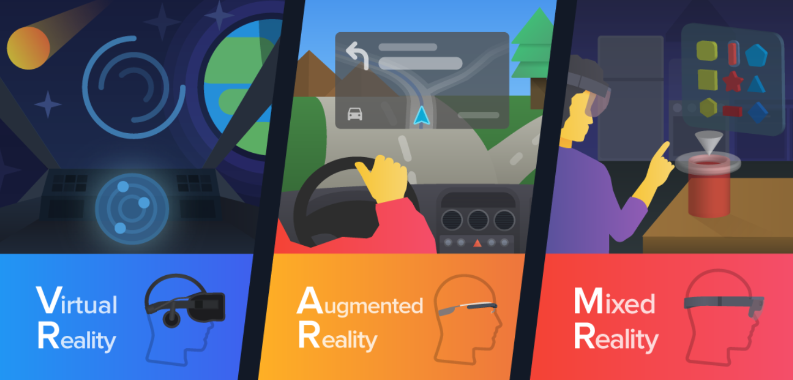
14주차
참고: -KISTEP AR/VR 기술(임상우,서경원)
-중앙대 디지털 엔터테인먼트(박경주)

Slide 2
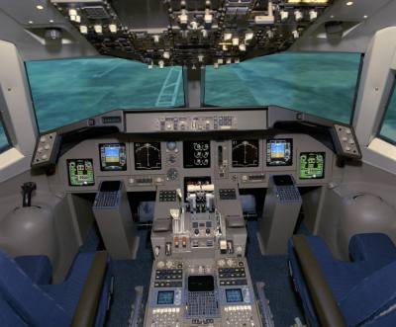
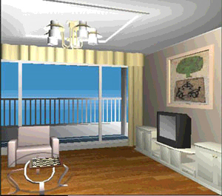
가상현실이란?
실제 현실의 특정 환경, 상황, 또는 가상의 시나리오를 컴퓨터 모델링을 통해 구축하고 이러한 가상 환경에서 사용자가 상호작용할 수 있도록 돕는 시스템 및 관련 기술
가상현실은 사용자와 상호작용이 가능하고 사용자의 경험을 창출한다는 점에서 일방적으로 구현된 시뮬레이션과는 구분됨
예 : 비행훈련시뮬레이션, 가상모델하우스

Slide 3
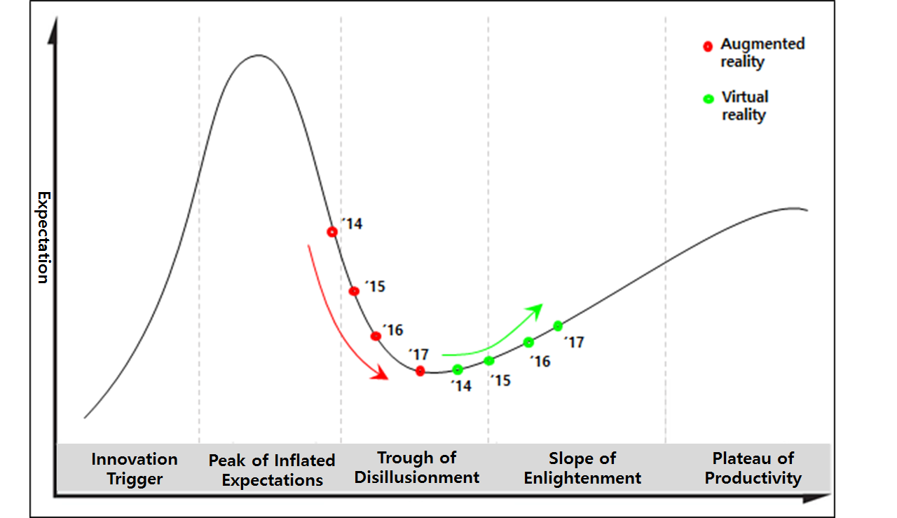
증강현실?
현실환경에 컴퓨터 모델링을 통해 생성한 가상의 오브젝트(예: 물체, 텍스트, 비디오)를 겹쳐보이게 하여 공간과 상황에 대한 가상 정보를 제공하는 시스템 및 관련 기술
VR 기술은 초기 성숙기, AR 기술은 성장기 단계로 성장･진화하고 있으며, 현재 2~3세대 제품을 기반으로 수익모델 창출을 위한 노력이 계속되고 있음

Slide 4
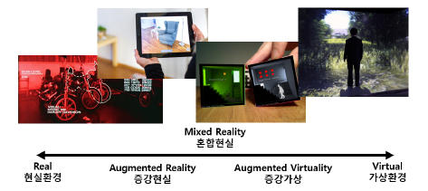
증강현실?
- Milgram 연구팀은 현실환경과 가상환경의 양 극단 속에서 나타날 수 있는 다양한 형태의 컴퓨팅 플랫폼 기술을 프레임워크로 제안함
[Migram]

Slide 5
증강현실?
[Migram]

Slide 6
증강현실?
현실환경(Real)
실제 환경에 어떠한 것도 컴퓨터 모델링 되지 않은 상태
증강현실(Augmented Reality)
실제 환경에 가상의 객체(정보)를 컴퓨터 모델링한 상태
증강가상(Augmented Virtuality)
가상 환경에 실제의 객체(정보)를 컴퓨터 모델링한 상태
가상환경(Virtual)
사용자 환경의 모든 것이 컴퓨터 모델링된 상태
혼합현실(Mixed Reality)
현실과 가상의 연속 프레임 상에 양 극단(현실환경, 가상환경)을
제외한 중간 어느 지점에 컴퓨터 모델링된 상태

Slide 7
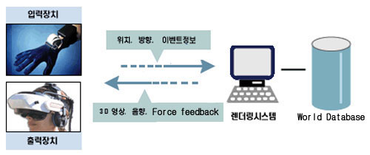
VR/AR
시스템 구성
물체의 힘과 강도를 느끼게 하는 촉감

Slide 8
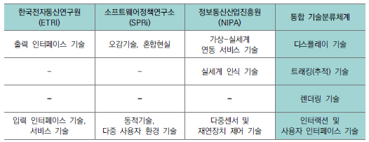
VR/AR
가상/증강현실분야에 대한 통합기술분류
(이미지 합성)

Slide 9
VR/AR
디스플레이 기술(Display Technology)
가상/증강현실 속 몰입 콘텐츠(immersive experience)를 사용자가 감각적으로 경험(예: 시각, 청각, 촉각, 후각, 미각, 움직임 등) 할 수 있도록 제공하는 표시장치 기술(HMD(Head mounted Display)
트래킹 기술(Tracking Technology)
몰입 콘텐츠에서 사용자의 생체 데이터(예: 머리, 손, 발, 몸, 눈동자 움직임 등)를 실시간으로 추적하는 기술
렌더링 기술(Rendering Technology)
표시장치에 보여지는 몰입 콘텐츠를 고해상도/고화질로 구현하는데 필요한 하드웨어 및 소프트웨어 기술
인터랙션 및 사용자 인터페이스 기술(Interaction & User Interface Technology)
가상/증강현실 속 몰입 콘텐츠를 인지, 조작, 입력할 수 있도록 돕는 상호작용 및 인터페이스 기술

Slide 10
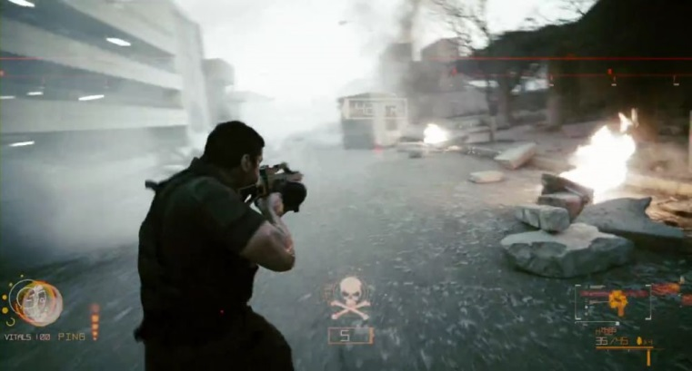
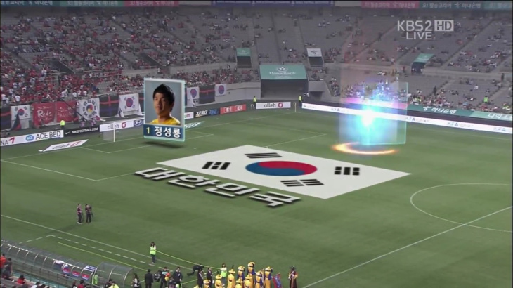
가상현실의 분류
제시방식에 따른 분류
(1) 가상의 세계를 사용자에게 제시하는 것
(예) 3D게임
(2) 현실의 세계를 사용자에게 제시하는 것
(예) 증강현실, 혼합현실

Slide 11
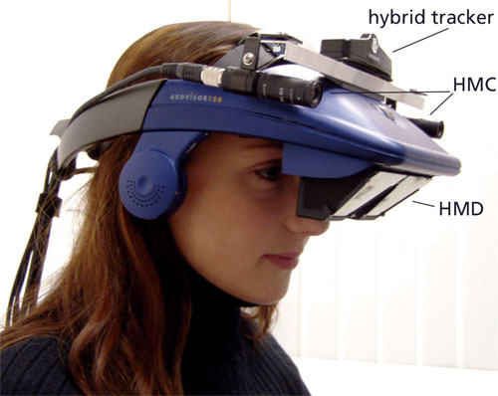
가상현실의 분류
시스템 환경에 따른 분류
(1) 몰입형
HMD(Head Mounted Display), 데이터 장갑(data glove), 데이터 옷(data suit) 등의 특수 장비를 이용
인간으로 하여금 실제로 보고 만지는 것 같은 감각적 효과를 느끼게 해 생생한 환경에 몰입하도록 하는 시스템
-HMC(Head Mounted Console)

Slide 12
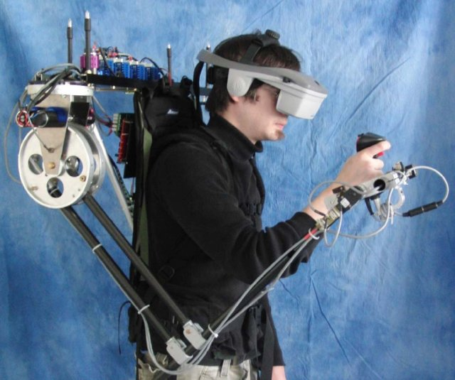
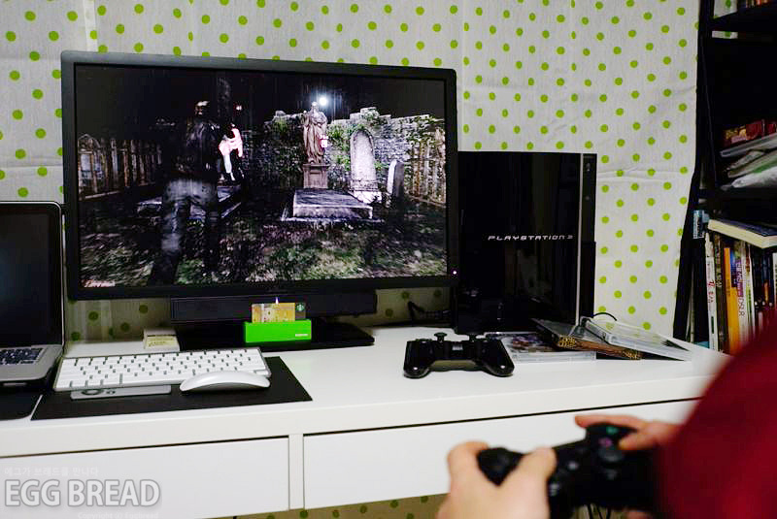
가상현실의 분류
(2) 원거리 로보틱스
몰입시스템+로봇의 형태
(3) 데스크톱 가상현실
일반 컴퓨터 모니터에 간단한 입체안경, 조이스틱 등만 첨가하여 책상 위에서 쉽게 만날 수 있는 가상현실 시스템

Slide 13
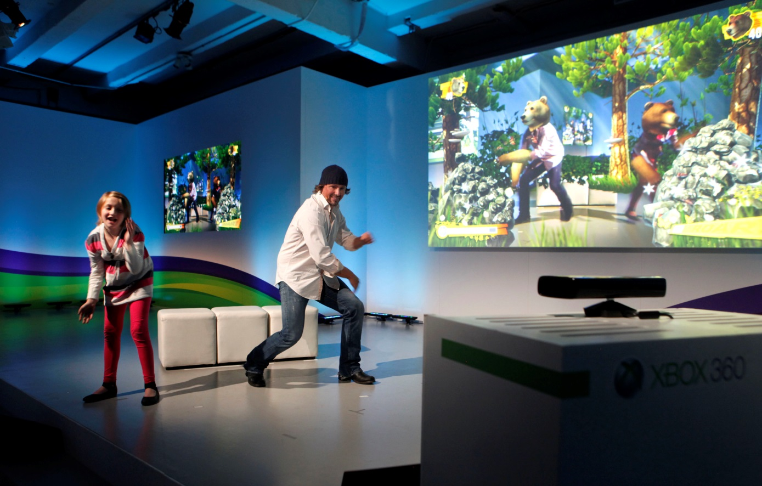
가상현실의 분류
(4) 삼인칭 가상현실
비디오카메라로 촬영된 자신의 모습과 컴퓨터가 만들어내는 가상공간을 합성하여 자신이 가상공간에 직접 존재하는 것처럼 느끼게 하는 시스템. (예) Xbox 키넥트(KINECT)

Slide 14
가상현실의 기술동향
Real Time Rendering 기술
제한된 컴퓨터 자원으로 최대의 현실감이나 현장감을 나타낼 수 있는 그래픽 화면을 생성 하는 것
Computer Vision 기술
카메라로 얻어낸 영상을 분석해서 필요한 정보를 추출하고 인식하는 기술
Image based Redering 과 모델링, 동작캡쳐, 제스쳐인식 등
멀티모달 인터렉션 기술
3차원 공간상에서 현실감 있고 자연스런 인터렉션의 구현
입체감/현장감 구현 기술
사용자가 가상으로 구현한 세계에 들어간 착각을 불러일으키게 하는 것
인터렉티브/VR 시스템 디자인
가상현실 시스템을 구현하기 위한 시스템 공학에 관한 부문
멀티모달 인터페이스(multimodal interface) : 인간과 컴퓨터, 또는 단말기기 사이의 인터페이스를 음성뿐만 아니라 키보드, 펜, 그래픽 등 다양한 수단을 활용하는 것. 사용자가 음성, 키보드, 펜 등으로 정보를 입력하고 음성, 그래픽, 음악 및 멀티미디어나 3차원 영상 등을 통하여 출력을 받게 하는 인터페이스.

Slide 15
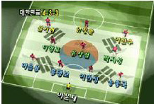
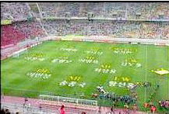
증강현실(AR: Augmented Reality)
증강현실이란?
가상현실의 한 분야
실제 환경에 가상 사물이나 정보를 합성하여 원래의 환경에 존재하는 사물처럼 보이도록 하는 컴퓨터 그래픽 기법
가상현실과 증강현실의 차이점
가상현실 : 현실 세계를 대체하여 창조된 새로운 환경
증강현실 : 현실 세계에 가상의 정보(객체)를 중첩함(Mixing)으로써 현실 세계를 보충하는 것
-> 영국/Pepsi Max/30%
https://www.youtube.com/watch?v=9b-LfaILDTw

Slide 16
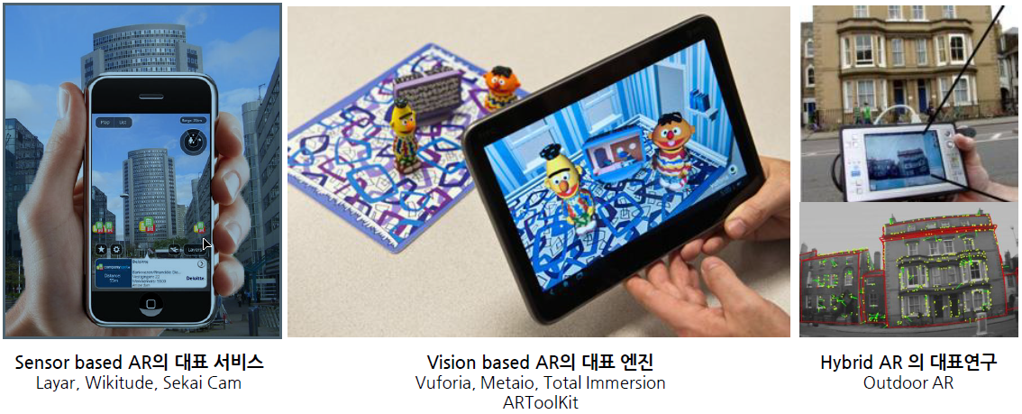
증강현실의 유형 분류
센서기반 AR(Sensor based AR)
비전기반 AR(Vision based AR)
혼합추적기반 AR(Hybrid Tracking based AR)

Slide 17
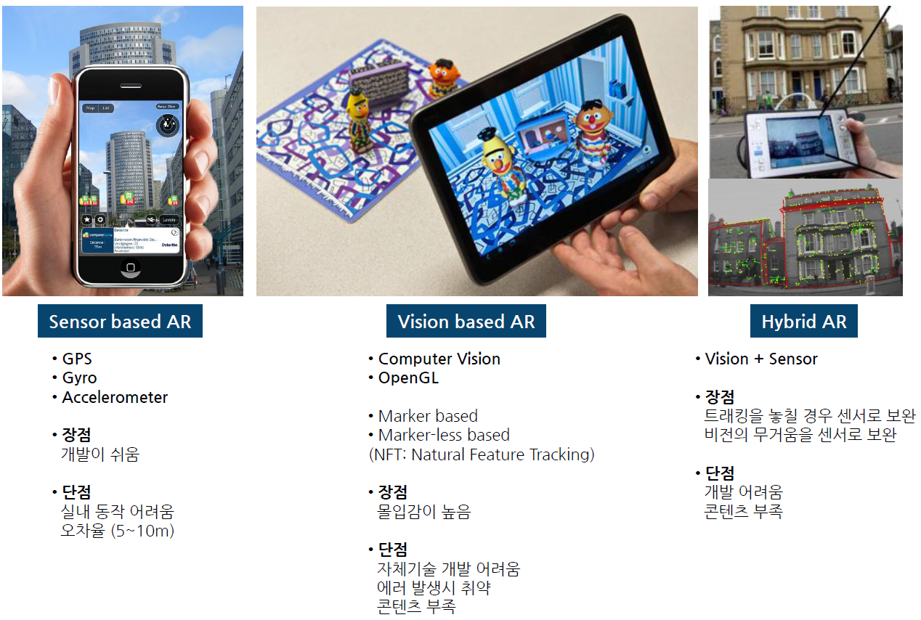
증강현실의 유형 분류
GPS센서
자이로 센서
가속도센서
사진이나 그림같은 종류의 사물을 스캔하고
마커를 통해 3D물체로 증강

Slide 18
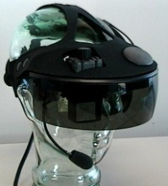
증강현실 시스템의 구성
증강 현실 시스템의 블록도
Feature extraction & tracking
Buffer
Camera
Frame Grabber
Image Capture
Camera 교정(Calibration)
Synthesis
Virtual Object
Rendering
Monitor or HMD
Display-Out
AR Processing

Slide 19
증강현실 시스템 구현에 필요한 기술
이미지 캡쳐 및 3D 모델링 (3D Modeling)
삽입될 3차원 모델 생성
사용자 추적과정 (Tracking)
사용자의 위치와 이동 방향 등을 감지
사용자의 움직임 정보를 취득하여 사용자의 이동이나 행동을 추적하기 위한 기술
카메라 교정 (Camera Calibration)
영상 취득을 위해서 사용된 카메라의 정보를 획득
실제 세계와 가상의 세계 사이의 좌표 값 계산
출력 장치 (Display Devices)
실제 현실과 컴퓨터 상에서 생성된 가상 현실을 혼합하여 사용자에게 효과적으로 출력하기 위한 장치

Slide 20
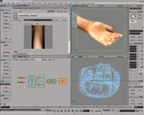
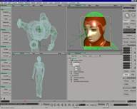
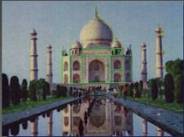
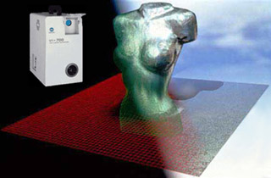
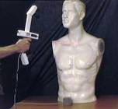
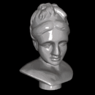
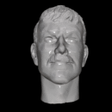
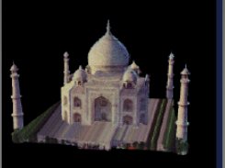
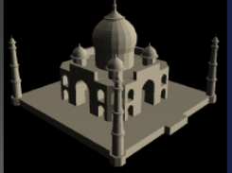
이미지 캡쳐 및 3D모델링(3D Modeling)
3D 모델 디자인 툴을 이용
ex) MayaTM, SoftImageTM, …
3D reconstruction from image
Range Finder (Laser scanner)
https://www.autodesk.co.kr/products/maya/overview?plc=MAYA&term=1-YEAR&support=ADVANCED&quantity=1
➔
➔

Slide 21
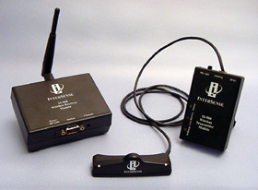
사용자 위치 추적 (Tracking)
사용자의 위치, 이동방향에 대한 정보를 취득하는 과정
특정한 모양의 표식자(fiducial)를 사용자가 부착하고, 카메라가 해당 표식자의 패턴을 인식하는 방법.
모션 추적 장치(motion tracking device)와 같은 하드웨어 장비를 이용하는 방법.
GPS (Global Positioning System)를 이용하는 방법. 주로 실 외에서 사용되며 1m~100m정도까지의 오차가 발생함.

Slide 22
카메라 교정 (Camera calibration)
카메라 정보 계산
카메라와 피사체, 영상에 대한 상대적인 좌표값 계산 과정
사용자의 위치와 움직임 방향 추정
카메라 정보 (Camera parameters)
내부 정보 (Intrinsic parameter)
외부 정보 (Extrinsic parameter)

Slide 23
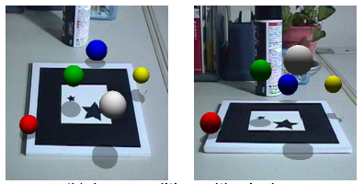
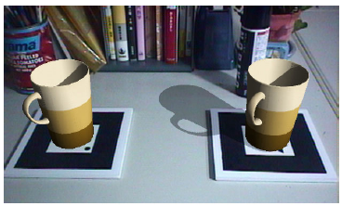
카메라 교정 (Camera calibration)
2차원 교정 도구 (2D calibration object)를 이용한 방법
Calibration with check board
Implementation using patterns
620_AgusantoK.mpg

Slide 24
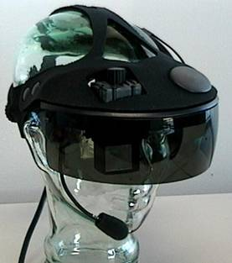
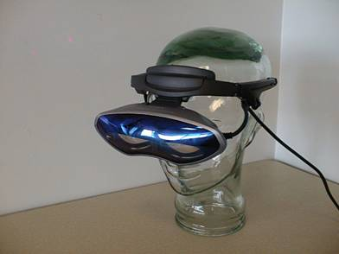
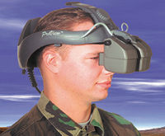
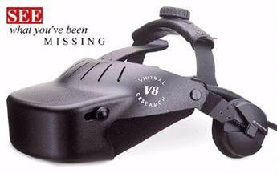
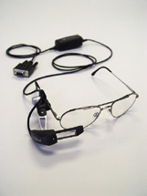
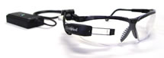
출력 장치 (Display Devices)
HMD (Head-Mounted Display)
Optical see-through HMD
Video see-through HMD
Micro-optical HMD

Slide 25
Video See / Head-Mounted Display
눈앞에 작은 모니터가 있는 방식으로 하나 또는 두 개의 카메라로부터 취득된 영상을 모니터에 출력시킨다.
Video
cameras
Head Tracker
Video
Real
World
Graphics
(Virtual images)
Monitors
Combiner
Ronald T. Azuma Hughes Research Lab.

Slide 26
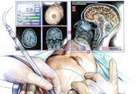
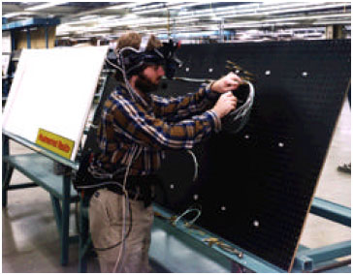
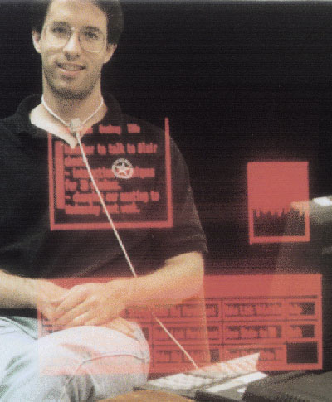
증강 현실의 응용 분야
의료영상 (medical visualization) 분야
MRI 또는 CT 영상을 이용하여 구성된 3차원 모델을 신체와 합성하여, 수술 또는 기타 치료에 이용.
상품제조 및 수리 (manufacturing & repair)
3차원 모델을 실제의 제품과 합성하여 직접 사용법을 배우는 듯한 효과를 얻을 수 있다.
주석표현 (annotation & visualization) 기술
사용자가 주변 사물을 바라 볼 때 주변 사물에 대한 정보를 실시간으로 제공해 주는 기술

Slide 27
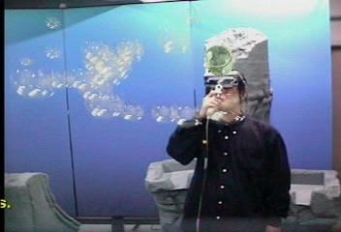
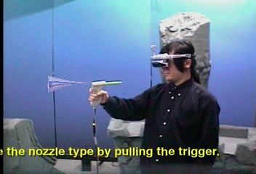
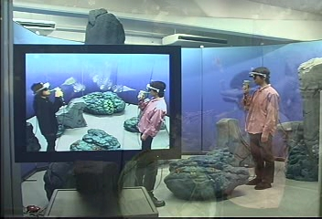
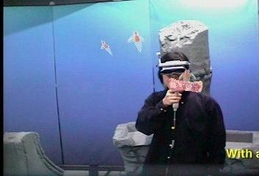
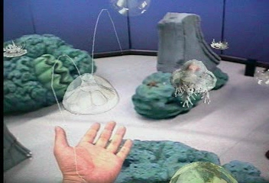
현실/가상 세계의 융합기술 사용 예 (1)
Jellyfish Party
HMD를 착용한 사용자가 스트로우 건을 이용하여 가상의 비누 방울을 만들어 내며, 노즐의 종류에 따라 다양한 물체를 만들어 낼 수 있다.

Slide 28
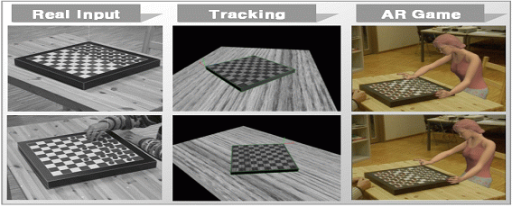
현실/가상 세계의 융합기술 사용 예 (2)
AR 게임
인터액티브 보드 게임 (Interactive Board Game): 실시간으로 삽입된 가상 캐릭터와 체스 게임을 할 수 있다

Slide 29
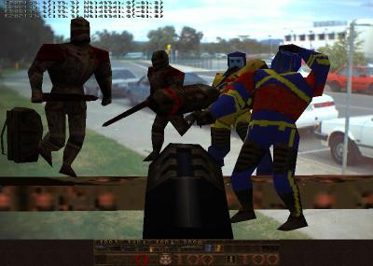
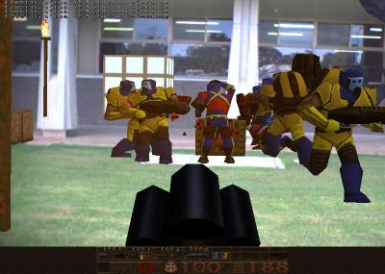
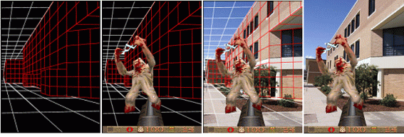
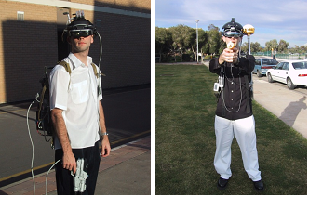
현실/가상 세계의 융합기술 사용 예 (2)
AR 게임
The AR Project (at the University of Southern Australia)

Slide 30
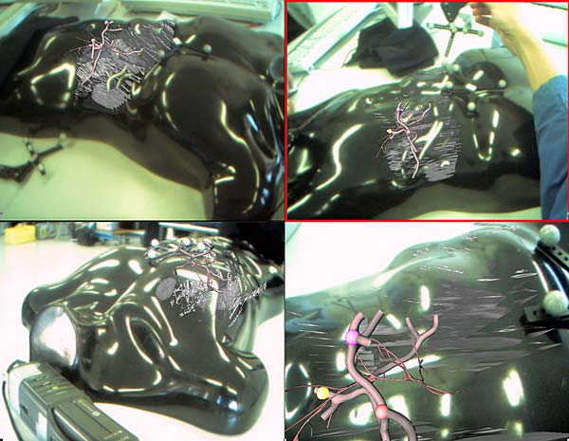

현실/가상 세계의 융합기술 사용 예 (3)
증강 현실을 이용한 외과 수술
의사는 실시간으로 구성된 3차원 증강영상을 제공 받는다.
수술에 필요한 영상 데이터는 CT 촬영 장치나 초음파 촬영 장치로부터 얻어진 데이터를 이용하여 재구성이 된다

Slide 31


현실/가상 세계의 융합기술 사용 예 (3)
가상의료실습시스템(Virtual Reality Surgical Simulators)
가상으로 생성된 환자의 장기를 보며 의료 시술 실습을 수행함.

Slide 32



현실/가상 세계의 융합기술 사용 예 (4)
주석 표현 (annotation & visualization) 기술
사용자가 주변 사물을 바라 볼 때 바라보는 장면에 대한 정보를 HMD를 통하여 실시간으로 제공해 주는 기술
Annotating Real-World Objects Using Augmented Reality
Eric Rose, et. al., ECRC
S. Feiner, B. MacIntyre, M. Haupt, & E. Solomon, Columbia University

Slide 33



현실/가상 세계의 융합기술 사용 예 (4)
제품의 제조 및 수리
Computer-aided manufacture/maintenance
Boeing wire harness assembly.
Adam Janin wearing HMD.
David Mizell, Boeing

Slide 34


현실/가상 세계의 융합기술 사용 예 (4)
네비게이션 시스템 (Navigation system)
실시간 GPS 정보를 이용하여 사용자에게 네비게이션에 필요한 합성 영상 제공
Top red line : compass heading
Text : position, instruction
Center blue circle : current position at the center
Blue triangle : direction to go
Yellow line : the outline of the buildings

Slide 35





현실/가상 세계의 융합기술 사용 예 (5)
가상 이미징 (Virtual Imaging)
실제로 존재하지 않은 가상의 그래픽을 실제 환경에 있는 것처럼 합성하는 기술

Slide 36





현실/가상 세계의 융합기술 사용 예 (6)
가상 스튜디오 (Virtual Studio)
실제 세트 대신 컴퓨터가 생성한 그래픽 세트를 배경으로 프로그램을 제작하는 시스템

Slide 37



현실/가상 세계의 융합기술 사용 예 (7)
매직 북 (Magic Book)
실세계와 같이 입체적으로 이루어져 있는 세계를 실제로 구현하기 위한 책
HMD를 착용한 사용자는 책 속의 마커 (marker)의 위치에 합성된 살아 있는 듯한 3차원 영상을 볼 수 있다.

Slide 38





현실/가상 세계의 융합기술 사용 예 (8)
실시간 손동작 추적 기법을 이용한 Enhanced Desk
적외선카메라, 컬러 카메라 등을 이용하여 사람의 손동작을 감지
멀티미디어 컨텐츠를 보다 새롭고 다양한 방법으로 이용할 수 있으며 보다 효율적이고 직관적인 인간과 기계 사이의 인터페이스를 구축 할 수 있다

Slide 39






현실/가상 세계의 융합기술 사용 예 (9)
개인용 인터랙션 패널 (Personal Interaction Panel)
사용자가 HMD를 착용하고 접하게 되는 인터페이스는 특정한 형태로 고정 되어 있지 않기 때문에, 필요한 목적에 따라 여러 가지 인터페이스가 개발되어 이용된다.

